Slide 1
CONSTITUIREA STATELOR MEDIEVALE ÎN SPAȚIUL ROMÂNESC
Examenul de bacalaureat naţional 2013
Proba de evaluare a competenţelor digitale – document de lucru
(Adaptat după Manualul de Istorie, clasa a IX-a, Ioan Scurtu, Marian Curculescu, Constantin Dincă, Aurel Constantin Soare)

Slide 2
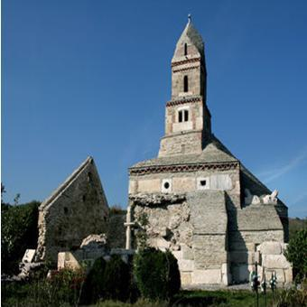
Examenul de bacalaureat naţional 2013 Proba de evaluare a competenţelor digitale – document de lucru
Procesul european de constituire a statelor medievale s-a înregistrat şi în spaţiul românesc. Au existat premise interne şi externe.
Premisele interne au fost diverse: creşterea demografică, determinată de dărnicia pământului, resursele solului şi subsolului, configuraţia reliefului, care au asigurat protecţia românilor în vremuri de restrişte; dezvoltarea economică (agricultura, meşteşugurile, creşterea vitelor, comerţul, circulaţia monetară); evoluţia politico-socială, care a condus la procesul de feudalizare, realizându-se trecerea de la uniunile de obşti (romanii populare) la constituirea primelor formaţiuni politice numite cnezate şi voievodate, conduse de cneji, respectiv voievozi. Aceştia aveau atribuţii militare, politice, judecătoreşti şi administrative.[…]
O particularitate o reprezintă contribuţia românilor din Transilvania la geneza statelor extracarpatice (Ţara Românească şi Moldova) reflectată în tradiţia descălecatului.
Premisele externe au stimulat procesul de constituire a statelor medievale. Astfel, prezenţa cumanilor (aceştia au organizat în secolele XI-XIII un stat în câmpia nord-dunăreană) şi a tătarilor (Hanatul Hoardei de Aur în nordul Mării Negre) a creat un echilibru de forţe care a împiedicat Regatul Ungaria, Imperiul Bizantin şi statele ruse Kiev şi Halici să-şi extindă dominaţia asupra spaţiului românesc.
De asemenea, un fapt notabil l-a reprezentat criza internă din Regatul Ungariei, determinată de luptele pentru tron apărute în urma stingerii dinastiei arpadiene, în anul 1301.[…]

Slide 3
Examenul de bacalaureat naţional 2013 Proba de evaluare a competenţelor digitale – document de lucru
Diploma ioaniţilor este atestată în anul:
1330
1247
1417
Formaţiunile politice din Dobrogea sunt unificate de:
Leustachiu
Balica
Basarab I
Desăvârşirea unificării Moldovei aparţine voievodului:
Roman I
Dragoș
Petru Mușat
Ordonaţi cronologic:
lupta de la Posada
,,descălecatul” lui Negru Vodă
Leustachiu
Roman I
Dobrotici

